Slide 1

107學年度
高一選組說明會(普高)
永年高中 教務處

Slide 2
前言
高一選修課程會影響未來大學科系
大學科系會影響未來職業選擇
職業選擇決定了未來生活方式
生活方式決定了這輩子自己是否幸福

Slide 3
選組時需考慮的重要因素
知己+知彼 抉擇
知己─ 對自己的性向、興趣探索
在校成績表現、社團或活動、價值觀、生活方式
知彼─
對教育與職業資料的探索
本校課程資料、大學科系、大學入學管道、科系未來發展
對個人與環境關係的探索
父母期望、老師同學意見、學長姐經驗、社會發展趨勢

Slide 4
選組決策模式圖
一、
個人因素
性向
興趣
在校成績表現
社團或活動
價值觀
生活方式
二、
教育與職業資料
本校課程資料
大學科系
大學入學管道
科系未來發展
三、
社會環境因素
父母期望
老師同學意見
學長姐經驗
社會發展趨勢
我的能力是？我的興趣是？我希望成為什麼樣的人？
選組抉擇

Slide 5
一、個人因素
1.能力：學習成就＋多向度性向測驗組合
學習成就－指在某一段時間內，在某一學科上的學習
成就，代表的是後天的努力程度及自己學
習的成果
性向－了解自己潛在的能力，自己的優勢（長處）與
弱點（短處）
2.興趣：參考大考中心興趣量表
3.個性
4.價值觀

Slide 6
多向度性向測驗組合1/3
測驗意義
1.性向測驗不是智力測驗
2.性向測驗是測量已經學得的能力（先天＋後天）
3.不能單獨用性向測驗來預測學生未來的成就
4.幫助學生更了解自己的長處和短處
5.幫助學生了解自己為什麼在某些科目上能做得好
，而在某些科目上卻表現得較差
6.提升學生的抱負水準或調整自己所選擇的方向

Slide 7
多向度性向測驗組合2/3
測驗內容
共八個分測驗－
語文推理、機械推理
電腦能力、數學推理
抽象推理、電學知識
文句重組、資料核對

Slide 8
多向度性向測驗組合3/3
解釋與運用
1.「語文推理」、「數學推理」是學習各科時都
需要的基本能力
2.「語文推理」、「數學推理」、「文句重組」
皆偏高，表示在語文類科的學習較佔優勢
3.「數學推理」、「機械推理」、「電腦能力」
、「抽象推理」、「電學知識」偏高，表示在
數理類科的學習較佔優勢

Slide 9
大考中心興趣量表1/2
測驗意義
興趣≠性向
興趣：我喜歡做什麼
性向：我能做什麼
測驗內容
六種類型－實用型(R)、研究型(I)
藝術型(A)、社會型(S)
企業型(E)、事務型(C)

Slide 10
大考中心興趣量表2/2
解釋與運用
1.自然組同學興趣代碼的首碼較多是R、I。
2.社會組同學興趣代碼的首碼較多是A、S、E、C
3.「實用型R」－工學院
4.「研究型I」－理學院、醫學院、生命科學院
5.「藝術型A」－文學院、藝術學院、設計學院
6.「社會型S」－教育學院、社會學院
7.「企業型E」「事務型C」－法學院、管理學院
學類興趣扇形區域

Slide 11
個性
是指個人各種行為特質的總合體，
包括了行為方式、態度等
每個人的個性都有其獨特性，若能依照
個人性格的獨特性去發展，成功的機會比較大

Slide 12
價值觀
個人的自我期望常受以前的生活經驗和
學業成就影響，希望以後從事什麼工作
、成為怎樣的人、過怎樣的生活
愈是高深的學問，愈要有學習的熱情支持，必須務實地審視自己的條件，才可以找出自己適合的方向

Slide 13
二、教育與職業資料
1.選組-了解各類組課程學科資料
2.升大學-了解大學學群、多元入學方案
了解大學科系之必修選修課程
3.了解職業世界

Slide 14
各類組選修課程
第一類組 | 國文 | 英文 | 數乙 | 歷史 | 地理 | 公民社會 | 生物
第二類組 | 國文 | 英文 | 數甲 | 歷史 | 地理 | 公民社會 | 物理 | 化學
第三類組 | 國文 | 英文 | 數甲 | 歷史 地理 公民社會 |  | 物理 | 化學 | 生物

Slide 15

各組考科與學群的關聯
學群：
依據科系性質，類似放在一起
類組 |  | 主要考科 | 主要學群
社 會 組 | 第一 類組 | 國、英、數乙、 史、地、公民 | 文史哲、外語、社會心理、藝 術、大眾傳播、教育、法政、 管理、財經
自 然 組 | 第二 類組 | 國、英、數甲、 物、化 | 數理化、工程、資訊、 地球與環境、建築與設計
 | 第三 類組 | 國、英、數甲、 物、化、生 | 醫藥衛生、生命科學、體育、生物資源

Slide 16
各組與大學學群關聯
1.資訊學群（1、2類組） | 10.社會與心理學群（1、3類組）
2.工程學群（2類組） | 11.大眾傳播學群（1、2類組）
3.數理化學群（2類組） | 12.外語學群（1類組）
4.醫藥衛生學群（3類組） | 13.文史哲學群（1類組）
5.生命科學學群（3類組） | 14.教育學群（1、2、3類組）
6.生物資源學群（3類組） | 15.法政學群（1類組）
7.地球與環境學群（1、2類組） | 16.管理學群（1、2類組）
8.建築與設計學群（1、2類組） | 17.財經學群 （1類組）
9.藝術學群（1類組） | 18.遊憩與運動學群（1、3類組）
 | 19.不分系或學位學程（123類組）

Slide 17
三、社會與環境因素
1.社會發展的趨勢
2.家長的期望
3.老師的意見與同班同學的選擇

Slide 18
社會
社會價值觀、社會期許、人才供需狀況、職業發展趨勢，往往會影響選擇
不要短視於目前的熱門科系，應先確定自己的價值觀，訂定自己的目標慎重選擇，切勿盲目跟著潮流走

Slide 19
家庭
父母的期望、家庭背景、社經地位、手足間的模仿或競爭等，都是重要的影響因素
在選組的過程中，建議父母以尊重的態度去了解，並以開放的方式與孩子共同討論
父母宜先釐清自己對孩子的期待（或擔憂?)
協助孩子深入了解真正適合自己的方向和目標，並提供建議，但請不要幫孩子作決定

Slide 20
學校
包括老師的指導、學長姐及同學的討論、模仿、競爭，甚至同學彼此間友情的影響

Slide 21
高一學生抉擇評估表
抉擇評估表的使用方式是依照表格中的考慮向度逐一評估並寫下原因，再來選擇該向度適合就讀類組的分數（非常傾向自然科學選1；傾向自然科學選2；自然科學及社會科學皆可選3；傾向社會科學選4；非常傾向社會科學選5）。此外，請邀請父母以及導師給予有關選修的意見、看法，並圈選適合就讀類組的分數。
最後，請將所圈選的分數相加起來，計算總分。
編號 | 考慮向度 | 我的評估原因是… | 類組分數
1 | 課業成績 |  | 1 2 3 4 5
2 | 人生規劃（未來想從事的工作） |  | 1 2 3 4 5
3 | 興趣量表 |  | 1 2 3 4 5
4 | 多因素性向測驗 |  | 1 2 3 4 5
5 | 父母意見： |  | 1 2 3 4 5
6 | 導師意見： |  | 1 2 3 4 5
7 | 其他（自己還有考量哪些因素，必寫）： |  | 1 2 3 4 5
8 | 蒐集了好多資料後,自己的想法是： |  | 1 2 3 4 5
總計： 分
【總分：如＜24分，則表示性向偏向自然科學（第二、三類組）；如＞24分，則表示性向偏向社會科學（第一類組）。】

Slide 22
選組的迷思1/3
不喜歡背誦科目而傾向選讀自然組
單對生物有興趣而想選讀第三類組
認為第三類組進可攻、退可守。如：可跨填第二類組，加考數乙又可填第一類組等
不願與好友分開而共選同一類組

Slide 23
選組的迷思2/3
先選第三類組，如想轉組則不用擔心課業銜接問題
認為選○○組比較有前途
比較聰明、功課又好的人應該唸某一類組
有性別刻板印象差異的考量

Slide 24
選組的迷思3/3
聽說○○組師資較好，所以選○○組
別人都覺得我適合○○組，所以我應該讀該○○組
家人都讀○○組，所以我應該也要讀該類組
熱門科系與行業大多在○○組，所以應該選該類組較好

Slide 25
選組建議1/3
選取自然組：
學業成績：數學、自然、基礎地科、基礎物理、基礎化
學、基礎生物以高於班級平均數為宜
心理測驗：高一性向測驗之數量比較以百分等級50以上為
宜
大考中心興趣量表得分：最高的學系類別最好是實用型(R)
研究(I)
自然組忠班以上學期國文、英文、數學、物理、化學及生
物六科為依據，取前35名為止編成一班

Slide 26
選組建議2/3
選取社會組：
學業成績：國文、英文、社會、歷史、地理以高
於班級平均數為宜
心理測驗：高一性向測驗之語推以百分等級50以
上為宜
大考中心興趣量表：得分最高的學系類別最好是社
會型(S)、企業型(E)、事務
型(C)、藝術型(A)

Slide 27
選組建議3/3
社會組 | 自然組
學科能力: 國文、英文、公社、歷史、地理 性向測驗: 語推、錯別字、文法與修辭 興趣測驗: 社會型(S) 企業型(E) 事務型(C) 藝術型(A) | 學科能力: 數學、物理、化學、地科、生科、資概 性向測驗: 數學能力、機械推理、 抽象推理、空間概念 興趣測驗: 實用型(R) 研究型(I)

Slide 28
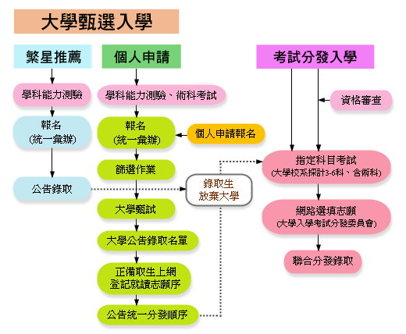

Slide 29
學科能力測驗1/2
高三寒假期間 (例109年1月17.18日)
考科國文、英文、數學、社會、自然(參採學測科目至多四科)
考試範圍：高一、高二、高三上必修課程
適用繁星推薦、個人申請、考試分發、警察
大學、科技大學申請入學、軍校甄選入學、進修學士班、部分國外大學。
具備就讀大學所需的基本學科能力,考試的範圍較小,難度較低,選擇題答錯不倒扣
分數以”級分”呈現,滿分15級分

Slide 30
學科能力測驗2/2
考科 | 測 驗 範 圍
國文 | 高一必修科目國文、高二必修科目國文、高三上必修科目國文
英文 | 高一必修科目英文、高二必修科目英文、高三上必修科目英文
數學 | 高一必修科目數學、高二必修科目數學A
自然 | 必修科目基礎物理一、必修科目基礎化學（一）必修科目基礎生物(1)、必修科目基礎地球科學 必修科目基礎物理二A、必修科目基礎化學（二）

Slide 31
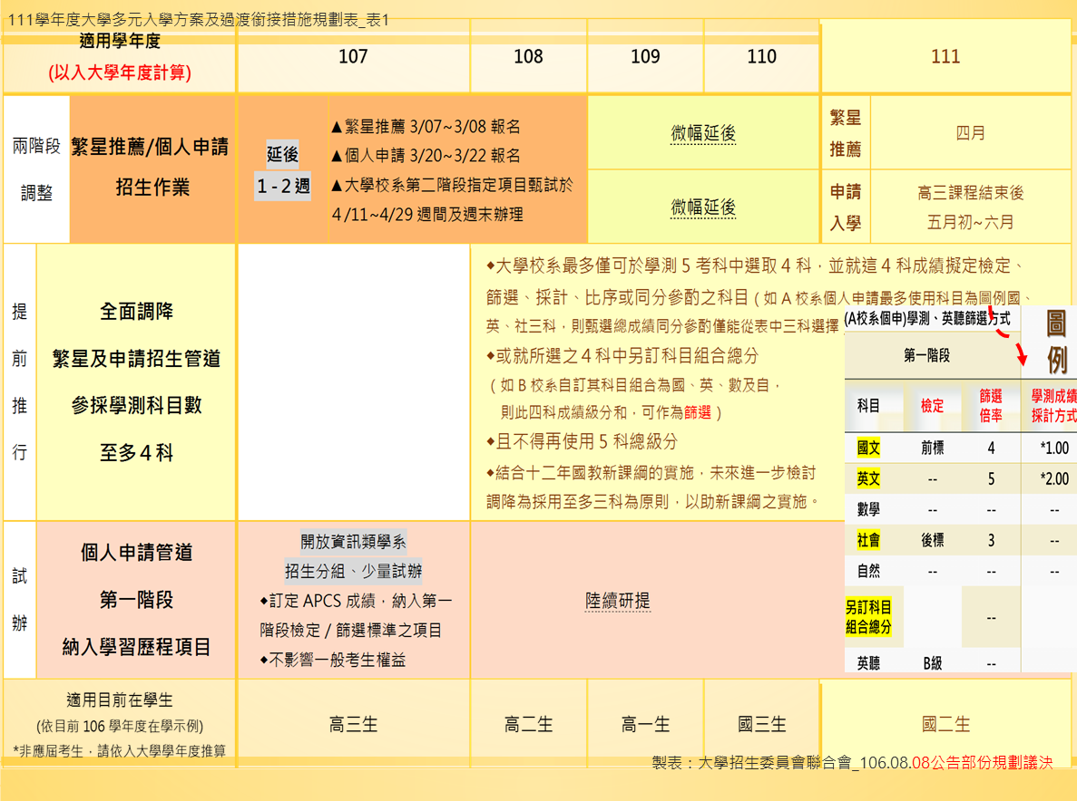


Slide 32
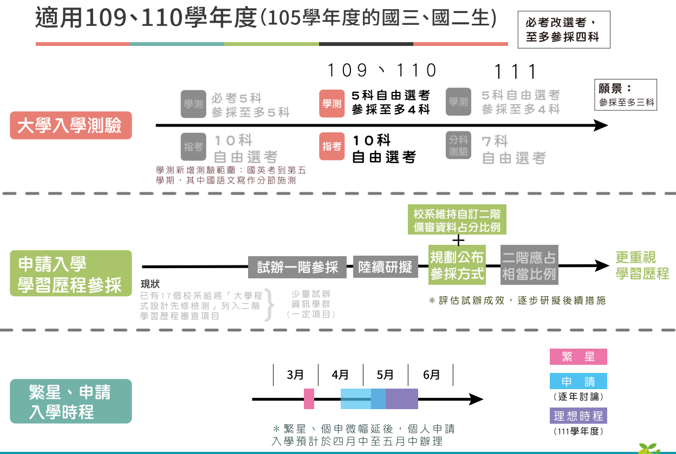

Slide 33
指定科目考試
7月1～3日 考試
選考國文、英文、數學甲、數學乙、物理、化學、生物、歷史、地理、公民與社會
考試範圍：高一、高二、高三
適用考試分發
範圍較大,難度較高,選擇題答錯不倒扣
各科滿分為一百分

Slide 34
指定科目考試範圍1/2
考科 | 測 驗 範 圍
國文 | 高一必修科目國文、高二必修科目國文、高三必修科目國文
英文 | 高一必修科目英文、高二必修科目英文、高三必修科目英文
數學甲 | 高一必修科目數學、高二必修科目數學B、高三選修科目數學甲I、高三選修科目數學甲II
數學乙 | 高一必修科目數學、高二必修科目數學A、高三選修科目數學乙I、高三選修科目數學乙II
歷史 | 高一必修科目歷史、高二必修科目歷史、高三選修科目歷史

Slide 35
指定科目考試範圍2/2
考科 | 測 驗 範 圍
地理 | 高一必修科目地理、高二必修科目地理、高三選修科目地理
公民與社會 | 高一必修科目公民與社會、高二必修科目公民與社會、高三選修科目公民與社會
物理 | 必修科目基礎物理、必修科目基礎物理二B、 高三選修科目物理
化學 | 必修科目基礎化學（一）、必修科目基礎化學（二）、必修科目基礎化學（三）、高三選修科目化學
生物 | 必修科目基礎生物(1)、必修科目基礎生物(2)（應用生物）、高三選修科目生物

Slide 36

生涯資訊e點靈
大學入學考試中心
http://www.ceec.edu.tw
大學甄選入學委員會
http://www.caac.ccu.edu.tw/caac98/
大學入學考試分發委員會
http://www.uac.edu.tw/
哈學網
http://w3.mingdao.edu.tw/ceec/
漫步在大學
http://major.ceec.edu.tw/search/
大學學系總覽
http://www.university.org.tw

Slide 37
人生計畫書(資料來源career雜誌)
只要有能力優勢，就算讀再冷門的科系照樣能出頭
與其每樣能力都平均發展， 不如有一樣特別突出的能力
台灣產業生命週期短，別追逐眼前的熱門行業，未來也不可能有「鐵飯碗」職業→金融/教師/警察的例子

Slide 38
叮嚀(選課Q&A)
面對人生的第一個重大抉擇，如果你(妳)
有下列的情況
興趣測驗與性向測驗的結果不一致時
至今尚不清楚自己的興趣與能力社會組及自然組的成績表現差不多，也分別有喜歡的科系
對自然組有興趣，但擔心數學、理化到了高二會更難而無法勝任
孩子的決定與父母不一致時
請到輔導室預約個別諮詢輔導

Slide 39
簡報完畢
謝謝聆聽
敬祝
平安喜樂
天主教永年高級中學
服務電話：05-6622540
學校地址：雲林縣土庫鎮建國路13號
網 址：http：//www.ynhs.ylc.edu.tw/

